Slide 1
2017

Slide 2
Технически университет – София Technical University - Sofia
Програма “Еразъм+”,
Международна кредитна мобилност (КД 107):
Резултати и перспективи, ноември 2017 г.
"ERASMUS+" PROGRAM,
International Credit Mobility (KA 107):
Results and Perspectives, November 2017

Slide 3
1/ Дефиниция; Definition
КРЕДИТНА МОБИЛНОСТ = Международна образователна мобилност, насочена към студенти, преподавателски и непреподавателски състав от висшите училища от/ към Програмни и Партниращи страни на Програма „Еразъм+“
CREDIT MOBILITY = International educational mobility, aimed at students, teaching and non-teaching staff of universities from / to the Program and Partner countries of the "Erasmus +" program.

Slide 4
2/ Приоритети по региони; 2/ Priority regions
1/ Регион 1 Западни Балкани (Албания, Босна и Херцеговина, Косово, Черна гора, Сърбия
1/ Region 1 Western Balkans (Albania, Bosnia and Herzegovina, Kosovo, Montenegro, Serbia)
2/ Регион 2 Източно Партньорство ( Армения, Азърбайджан, Беларус, Грузия, Молдова, Украйна);
2/ Region 2 Eastern partnership (Armenia, Azerbaijan, Belarus, Georgia, Moldova, Ukraine);
3/ Регион 3 Южно Съседство (Алжир, Египет, Израел, Йордания, Ливан, Либия, Мароко, Палестина, Сирия, Тунис)
3/ Region 3 Southern Neighbourship(Algeria, Egypt, Israel, Jordan, Lebanon, Libya, Morocco, Palestine, Syria, Tunisia);
4/ Регион 4 Русия Russia

Slide 5
3/ Особености; 3/ Specifics
Бюджети по региони от ЕК/ЦЧЧР;
Distribution of EU/HRDC budgets envelopes;
Изготвяне на проектни предложения;
Preparation of project proposals;
Легитимни и нелегитимни региони за обмен по програма “Еразъм+”;
Eligible and not eligible Erasmus + exchange regions;
Изисквания по региони към образователната степен на студентите;
Geographical targets and requirements to study cycle of inbound and outbound students;
Разпределение на финансова подкрепа за пътни и издръжка;
Financial support for travel and subsistence;
Невъзможност за пренасочване на мобилности от една страна в друга;
Inability to divert mobility from one country to another;
Запознаване със скалата на оценки в партньорската държава;
Getting acquainted with the rating scale of local grades in the partner country;
Признаване на получените оценки и кредити в приемащата държава и др.
Recognition of received assessments and credits in the host country, etc.

Slide 6
4/ Критерии за оценка; 4/ Award criteria:
1/ Релевантност на стратегията: максимално 30 т.
1/ Relevance of the project: max 30 points.
2/Качество на сътрудничеството: максимално - 30 т.
2/ Quality of the project team and the cooperation arrangements: max 30 points.
3/ Качество на дейността и изпълнението на проекта: максимално 20 т.
3/ Quality of the project design and and implementation: max 20 points.
4/ Въздействие и разпространение на резултатите: максимално 20 т.
4/ Impact and dissemination: max 20 points.
Минимални изисквания за финансиране: 60 точки вкл. 15/30(т.1)
Minimum requirements for funding: 60 points incl. 15/30 (item 1)

Slide 7
5/ Финансиране, обща информация; 5/ Funding, general information
Финансова подкрепа: индивидуална издръжка и пътни. Пътните се изчисляват с поддържания от ЕК калкулатор за разстояния.
Financial support: travel support and individual support.
Travel distance must be calculated using the distance calculator, supported by the European Commission.
Калкулатор за разстояния на ЕК
Distance calculator – European Commission
http://ec.europa.eu/programmes/erasmus-plus/
tools/distance_en.htm

Slide 8
5/ Финансиране на входяща и изходяща мобилност; 5/ Funding of inbound and outbound mobility
SMS
Входяща мобилност, към BG (Програмна държава) – 750 EUR/месечно + пътни по тарифа на ЕК.
Inbound mobility, to BG (Program country) – 750 EUR/per month + travel costs according to rates of EC
Изходяща мобилност, към Партнираща държава – 650 EUR/месечно + пътни по тарифа на ЕК.
Outbound mobility, to Partner country – 650 EUR/per month + travel costs according to rates of EC.
STA, STT
Входяща мобилност, към BG(Програмна държава) – 140 EUR/ден + пътни по тарифа на ЕК.
Inbound mobility to BG (Program country) – 140 EUR/per day+ travel costs according to rates of EC.
Изходяща мобилност, към Партнираща държава – 160 EUR/ден + пътни по тарифа на ЕК.
Outbound mobility to Partner country – 160 EUR/per day+ travel costs according to rates of EC.

Slide 9
6/ Кандидатстване и успешни проекти през годините 6/ Applications and results over the years
Кандидатстване |  | Одобрен проект
Applications |  | Awarded projects
Покана | Уч. г. | Пропорция | Бр. страни | Одобрени страни | Стойност | Оконч. ст/ст
Call | Ac. Year | Proportion | No countries | Awarded countries | Project value | Final value
1/2015 | 2015-2016 | 1/7 | 1 | Тунис | 22 800 | 22 800
1/2015 | 2015-2016 | 1/7 | 1 | Tunisia | 22 800 | 22 800
2/2015 | 2015-2016 | 0 | 0 |  | 0 | 0
2/2015 | 2015-2016 | 0 | 0 |  | 0 | 0
1/2016 | 2016-2017 | 7/11 | 7 | Албания, Канада, Колумбия,Израел, Тунис, Сърбия, Косово | 233710 | 217595
1/2016 | 2016-2017 | 7/11 | 7 | Albania, Canada, Colombia, Israel, Tunisia, Serbia, Kosovo | 233710 | 217595
2/2016 | 2016-2018 | 3/8 | 3 | Доминиканска Република, Южна Африка, Тринидад&Тобаго | 76540 | в развитие
2/2016 | 2016-2018 | 3/8 | 3 | Dominican Republic, South Africa, Trinindad&Tobago | 76540 | in progress
1/2017 | 2017-2018 | 5/21 | 5 | Канада,Йордания, Ливан, Тунис, Мароко, | 127210 | в развитие
1/2017 | 2017-2018 | 5/21 | 5 | Canada, Jordan, Lebanon, Tunisia, Marocco, | 127210 | in progress

Slide 10
6/Кандидатстване и резултати през годините(1) 6/Applications and results over the years (1)
Покана 1/ 2015 учебна година 2015-2016:
Кандидатстване: 7 държави (Тунис, Беларус, Русия, Казахстан, Колумбия, Мексико, Канада)
Одобрени проекти: 1
Държава: Тунис
Проектна стойност: EUR 22 800
Call 1/ 2015 for academic year 2015-2016:
Applications: 7 countries (Tunisia, Belarus, Russia, Kazakhstan, Colombia, Mexico, Canada)
Awarded projects: 1
Country: Tunisia
Project value: EUR 22 800

Slide 11
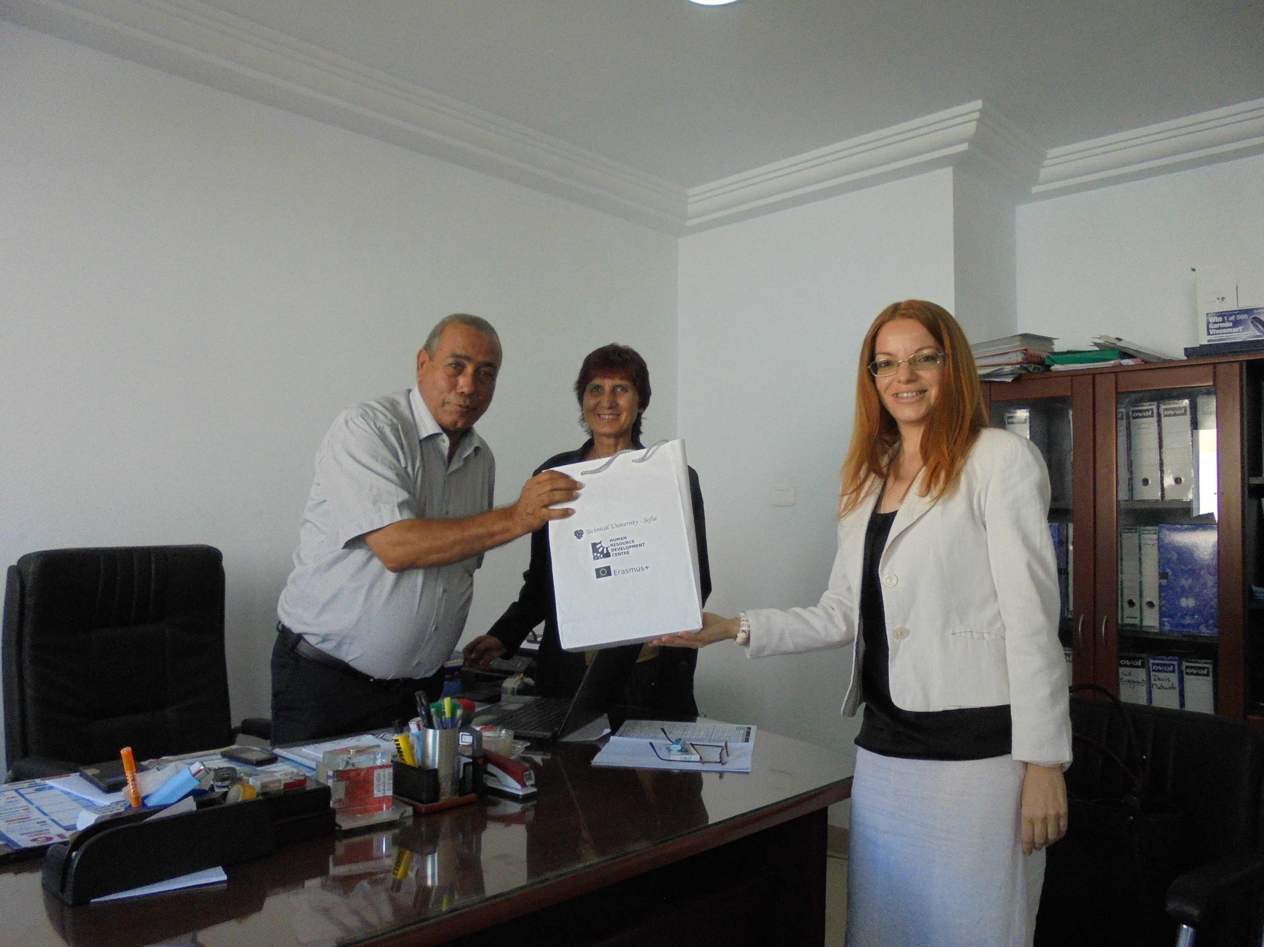
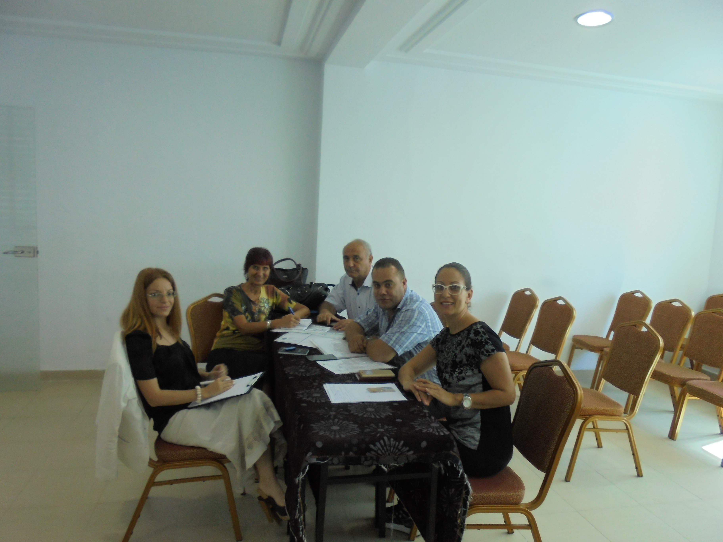
ULS- IPSAS Sfax, Tunisia, September 2016

Slide 12
6/Кандидатстване и резултати през годините(2) 6/Applications and results over the years (2)
Покана 2/ 2015 учебна година 2015-2016:
Кандидатстване: 3 държави (Албания, Израел, Сърбия)
Одобрени проекти: 0
Държава: -
Проектна стойност 0
Call 2/ 2015 for academic year 2015-2016:
Applications: 3 countries (Albania, Israel, Serbia)
Одобрени проекти: 0
Държава: -
Проектна стойност: 0

Slide 13
6/Кандидатстване и резултати през годините(3) 6/Applications and results over the years (3)
Покана 1/2016 учебна година 2016-2017:
Кандидатстване: 11 държави (Albania, Canada, Colombia, Israel, Tunisia, Serbia, Kosovo,Russia, Belarus, Mexico, Kazahstan)
Одобрени проекти: 7
Държави: Albania, Canada, Colombia, Israel, Tunisia, Serbia, Kosovo
Проектна стойност: EUR 233710
Call 1/2016 for academic year 2016-2017:
Applications: 11 countries (Albania, Canada, Colombia, Israel, Tunisia, Serbia, Kosovo, Russia, Belarus, Mexico, Kazahstan)
Awarded projects: 7
Countries: Albania, Canada, Colombia, Israel, Tunisia, Serbia, Kosovo
Project value: EUR 233710

Slide 14
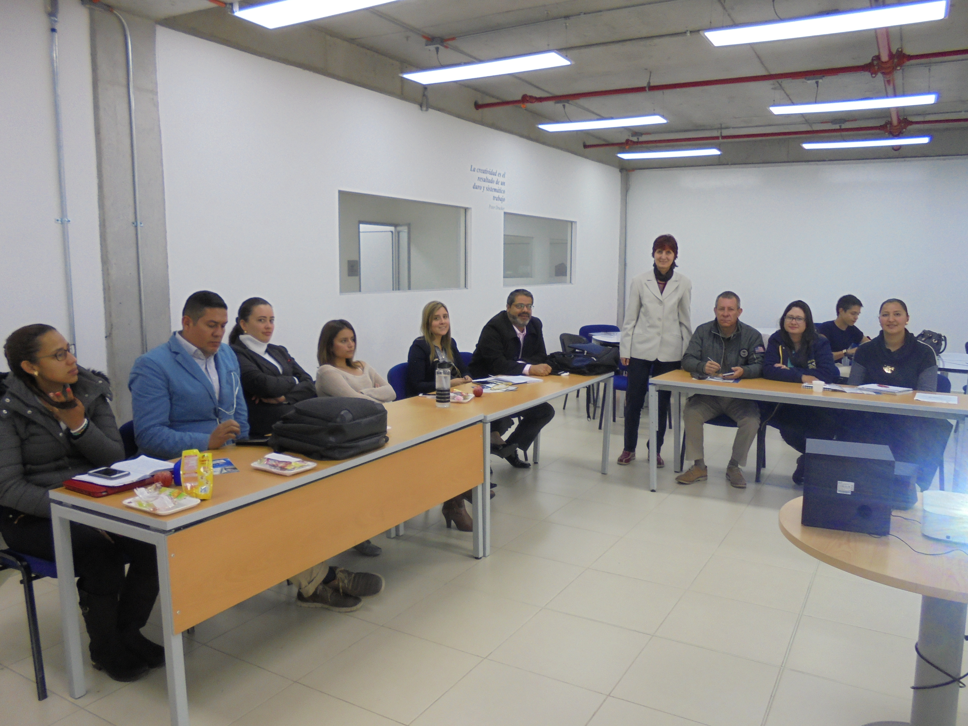
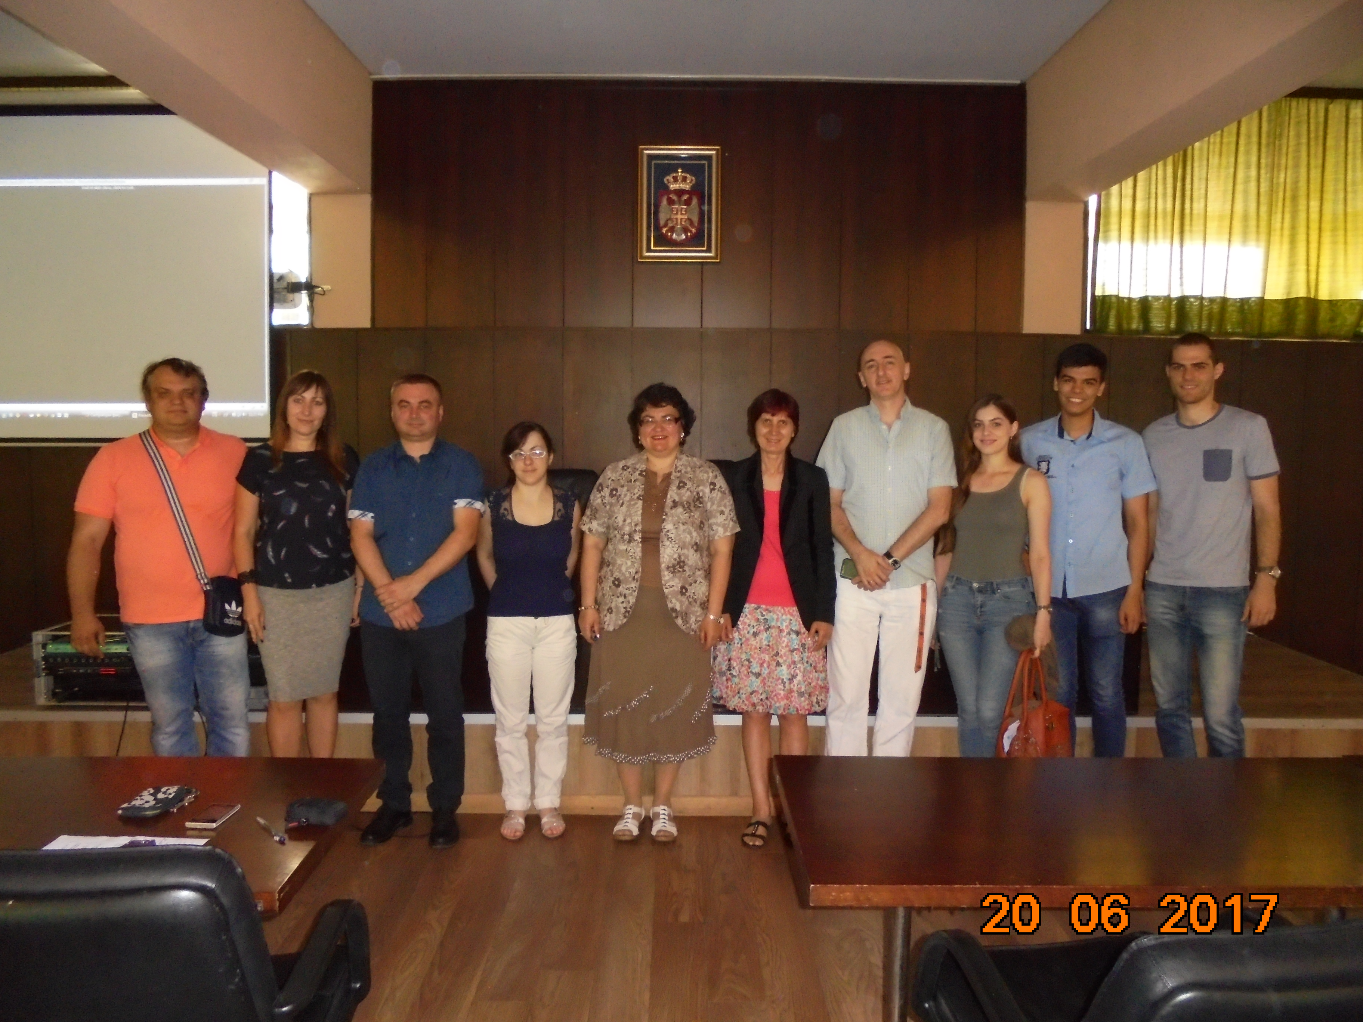
UNIMINUTO Bogota,
Colombia, March 2017
University of Belgrade,Serbia, June 2017

Slide 15
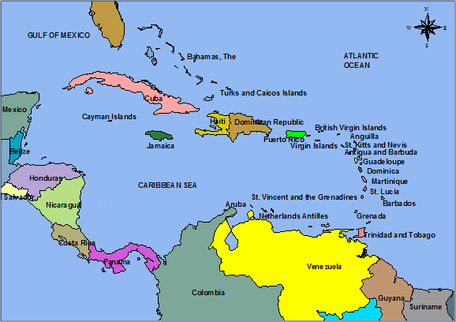
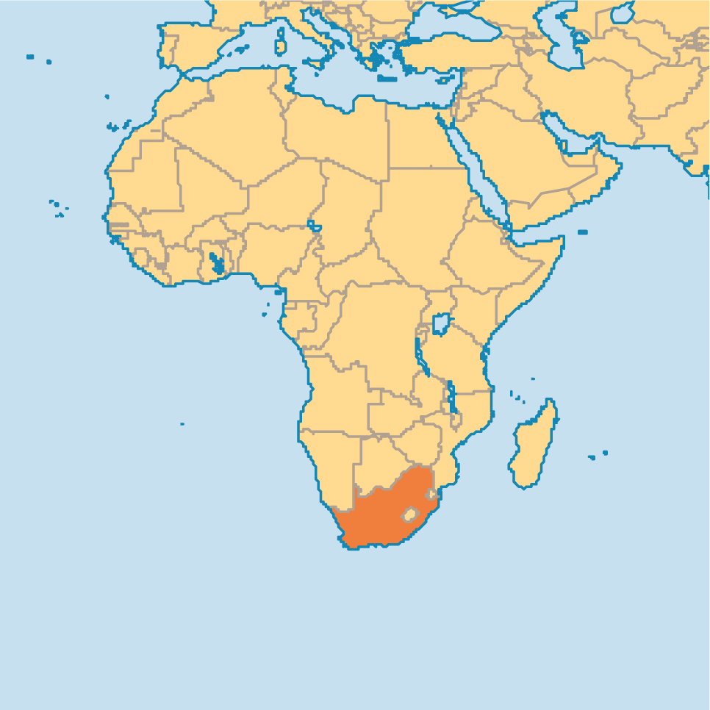
6/Кандидатстване и резултати през годините(4) 6/Applications and results over the years (4)
Покана 2 /2016 учебна година 2017-2018:
Кандидатстване: 8 държави (Dominican Republic, South Africa, Trinindad& Tobago, Morocco, Lebanon, Jordan, Algeria, Taiwan)
Одобрени проекти: 3
Държави: - Dominican Republic, South Africa, Trinindad& Tobago
Проектна стойност: EUR 76 540
Call 2 /2016 for academic year 2017-2018:
Applications: 8 countries (Dominican Republic, South Africa, Trinindad& Tobago Morocco, Lebanon, Jordan, Algeria, Taiwan)
Awarded projects: 3
Countries: - Dominican Republic, South Africa, Trinindad& Tobago
Project value: EUR 76 540

Slide 16
6/Кандидатстване и резултати през годините(5) 6/Applications and results over the years (5)
Покана 1/2017 учебна година 2017-2018:
Кандидатстване: 21 държави (Canada, Jordan, Lebanon, Tunisia, Marocco , Serbia, Kosovo, AALbania, Ukraine, Georgia, Russia, Mongoly, Uzbekistan, Brazil, Colombia, Equador, Taiwan, Butan, Fidji, Chile, S. Africa)
Одобрени проекти: 5
Държави: Canada, Jordan, Lebanon, Tunisia, Marocco,
Проектна стойност: EUR 127210
Call 1/2017 for academic year 2017-2018:
Applications: 21 countries (Canada, Jordan, Lebanon, Tunisia, Marocco , Serbia, Kosovo, AALbania, Ukraine, Georgia, Russia, Mongoly, Uzbekistan, Brazil, Colombia, Equador, Taiwan, Butan, Fidji, Chile, S. Africa)
Awarded projects: 5
Countries: Canada, Jordan, Lebanon, Tunisia, Marocco,
Project value: EUR 127210

Slide 17
7/ Изпълнение на проект № 2016-1-BG01-KA107-023106; KA107/HE-40/4/02.08.2016 учебна година 2016-2017 7/Implementation of project № 2016-1-BG01-KA107-023106; KA107/HE-40/4/02.08.2016, academic year 2016-2017
Одобрен проект, Awarded project |  |  |  |  |  | Изпълнен проект, Project implementation
Държава | Общо SM | Общо TS | Общо ST | Общ брой | Проектна ст/ст | Държава | Общо SM | Общо TS | Общо ST | Общ брой | Проектна ст/ст
Държава | Total SM | Total TS | Total ST | Total No. | Project value | Държава | Total SM | Total TS | Total ST | Total No. | Project value
Албания | 4 | 4 | 4 | 12 | 23150 | Албания | 3 | 4 | 4 | 11 | 20270
Albania | 4 | 4 | 4 | 12 | 23150 | Albania | 3 | 4 | 4 | 11 | 20270
Канада | 4 | 4 |  | 8 | 24460 | Канада | 4 | 4 |  | 8 | 23810
Canada | 4 | 4 |  | 8 | 24460 | Canada | 4 | 4 |  | 8 | 23810
Колумбия | 2 | 4 |  | 6 | 19500 | Колумбия | 2 | 4 |  | 6 | 19500
Colombia | 2 | 4 |  | 6 | 19500 | Colombia | 2 | 4 |  | 6 | 19500
Израел | 4 | 4 |  | 8 | 16000 | Израел | 0 | 0 | 0 | 0 | 0
Israel | 4 | 4 |  | 8 | 16000 | Israel | 0 | 0 | 0 | 0 | 0
Тунис | 5 | 6 |  | 11 | 25535 | Тунис | 6 | 6 |  | 12 | 23560
Tunisia | 5 | 6 |  | 11 | 25535 | Tunisia | 6 | 6 |  | 12 | 23560
Сърбия | 12 | 12 | 12 | 36 | 69380 | Сърбия | 12 | 12 | 12 | 36 | 69380
Serbia | 12 | 12 | 12 | 36 | 69380 | Serbia | 12 | 12 | 12 | 36 | 69380
Косово | 2 | 2 |  | 4 | 9820 | Косово | 3 | 2 |  | 5 | 10750
Kosovo | 2 | 2 |  | 4 | 9820 | Kosovo | 3 | 2 |  | 5 | 10750
ОП |  |  |  |  | 29750 | ОП |  |  |  | 0 | 28535
OS |  |  |  |  | 29750 | OS |  |  |  |  | 28535
Total | 33 | 36 | 16 | 85 | 217595 |  | 30 | 32 | 16 | 78 | 195805

Slide 18
8/ Проблеми, основни задачи 8 / Problems, basic tasks
Проблеми, Problems:
Студентите от ТУ – София не са мотивирани за участие;
Students from TU - Sofia are not motivated to participate;
Грешно попълнени Е- отчети;
Wrongly filled E-reports;
Партньорските ВУИ не познават правилата на програма “Еразъм+”;
Partner organizations do not know the rules of "Erasmus +". program ;
Ограничено финансиране от ЕК/ ЦРЧР по региони.
Limited EC /HRDC funding by regions.
Основни задачи; Basic tasks:
Успешно участие в следващите обяви за проекти за мобилност;
Successful participation in the next calls for mobility projects;
Постигане на баланс на входящи и изходящи участници.
Balance of incoming and outgoing participants.

Slide 19
9/ Перспективи 9/ Perspectives
Разширяване на областите на сътрудничество:
научни конфренции за преподаватели и студенти, съвместни учебни програми, обучение на докторанти под двойно ръководство, обмен на делегации и др.;
Expanding areas of cooperation: scientific conferences for lecturers and students, joint curricula, training of PhD students under dual mentorship, exchange of delegations, etc.
Участие в КД2 проекти; Participation in KA2 projects

Slide 20
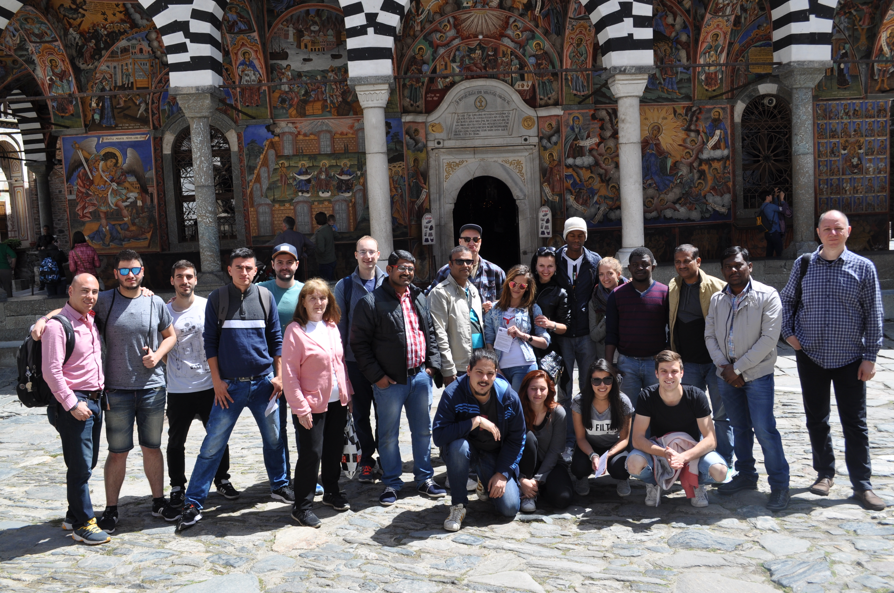
Благодаря за вниманието! За контакти: тел. +359(0)2 9653436, E mail:margenova@tu-sofia.bg; Thank you for your attention! For contacts: Mrs. D. Marguenova, tel. +359(0)2 9653436, E mail:margenova@tu-sofia.bg

